Slide 1
Велика Британія

Slide 2
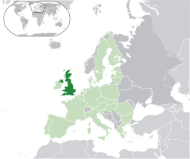
Вели́ка Брита́нія (від англ. Great Britain, повна назва Сполу́чене Королі́вство Вели́кої Брита́нії та Півні́чної Ірла́ндії, англ. United Kingdom of Great Britain and Northern Ireland, скорочено Сполу́чене Королі́вство, відома також як Великобрита́нія, Брита́нія або А́нглія) — суверенна держава, розташована біля північно-західного узбережжя континентальної Європи.

Slide 3
Природа Великобританії
Рельєф
Клімат

Slide 4
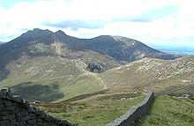
Рельєф
Рельєф центральної, і південно-східної частин Великої Британії горбисто-рівнинний; у Шотландії, Уельсі іОльстері переважають невисокі гори і височини, сильно згладжені льодовиками та річковою ерозією. Півострів Уельс зайнятий Кебрійськими горами, на південь від Шотландії розташовані Пеннінські та Камберлендські гори. Найвищі гори Великої Британії знаходяться на Північно-Шотландському нагір'ї. Гора Бен-Невіс, розташована недалеко від верхів'я затоки Лох-Лінне, підіймається до висоти 1343 м над рівнем моря, а в районі перетину цього нагір'я і Грампіанських гір декілька вершин перевищують 1200 м. Головні ріки: Темза,Северн, Трент, Мерсі.

Slide 5
За особливостями рельєфу територія Великої Британії поділяється на дві основні області. Висока Британія (включаючи Північну Ірландію), розташована на півночі і заході країни, підстилається стійкими древніми корінними породами і являє собою в основному сильно розчленовані височини і менш поширені низовини. На півдні і сході розташована Низька Британія, характерна горбистим рельєфом, невеликими височинами і декількома гірськими районами; в її основі залягають більш молоді осадові породи. Кордон між Високою і Низькою Британією проходить приблизно в південно-західному напрямі від Ньюкасла в гирлі р. Тайн до Ексетера в гирлі р. Екс на півдні Девона.

Slide 6
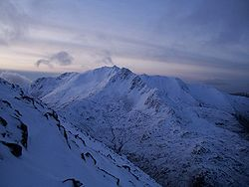
Клімат
Оскільки Великобританія лежить на островах, то клімат тут дуже специфічний. На клімат дуже впливає тепла течія Гольфстрім. Клімат в країні вологий і м’який. Озера і річки замерзають дуже рідко у всі пори року дуже часто йде дощ. Загальна середня кількість опадів є 1100 мм. Найвологіші місяці із вересня по січень. Крім того, Британія знаменита своїми туманами. Іноді тумани такі густі, що неможливо побачити щось у межах 2 або 3 метрів. Кожний, хто приїжджає до Великої Британії говорить, що вона здається єдиним великим красивим парком.

Slide 7
Політика
Сполучене королівство — конституційна монархія, яку очолює король або королева. Під конституцією розуміється сукупність різних документів, що регулюють питання конституційного характеру. Сюди належать статути або акти парламенту (наприклад, Велика хартія вольностей 1215 року і Білль про права 1689 року), судові прецеденти, неписані звичаї і угоди.
У Великій Британії конституція не кодифікована, тобто у вигляді окремої книжечки з назвою «Конституція» не існує. Проте елементи британської конституції цілком оформлені у вигляді письмових документів. Таким документом можна вважати, наприклад, Велику хартію вольностей, де сказано: «Жодна вільна людина не може бути схоплена, поміщена у в'язницю, позбавлена власності, оголошена поза законом, заслана або будь-яким іншим чином принижена…окрім як на підставі законного рішення суду або за законом країни». Письмовими документами є також конституційні закони, що приймаються парламентом.

Slide 8
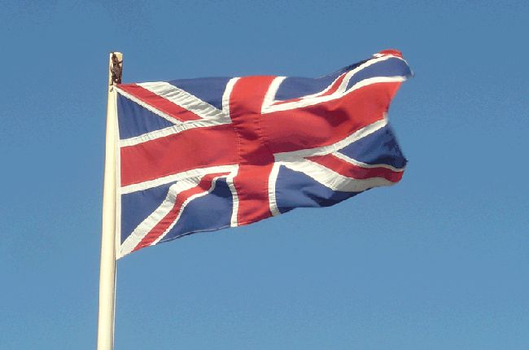
Ці закони парламент має право як прийняти, так і відмінити в ході довершеної звичайної процедури, так що жодного потрясіння зміни конституції в даному випадку не викликають. Особливості британської некодифікованої конституції пояснюються тим, що вона формувалася століттями. Зокрема, Вінстон Черчилль писав про час з кінця XVII до початку XVIII століття: «Тоді було зібрано весь великий англійський спадок з періоду Великої хартії вільностей і навіть з самих первісних часів і в абсолютно сучасному для нас вигляді сформульовано ставлення держави до релігії і підпорядкування корони парламенту». Втім, в британській некодифікованій конституції є і окремі елементи, які ніде не записані, а диктуються тільки традицією. Наприклад, проводити загальні вибори по четвергах.

Slide 9
Економіка
Велика Британія — одна з найбільш економічно високорозвинених індустріальних країн світу.
Провідна економіка у сфері фінансових послуг, фармакологічної і військової промисловості. Стабільні ТНК. Високоточні технології і хайтек (телекомунікації і біотехнології). Видобуток нафти і газу з Північного моря. Інновації в розробках програмного забезпечення. Гнучкі умови праці. Успішно уловлює тенденції в зниженні курсів валют. Низьке безробіття (у 2004 р. 4%).
Основні галузі промисловості: машинобудівна, електрообладнання та автоматика, корабле- та авіабудівна, електроніка, металургія, хімічна, вугільна, нафтова, паперова, харчова, текстильна, легка промисловість. Розвинуті всі види сучасного транспорту. Головні порти: Лондон, Ліверпуль, Манчестер,Мілфорд-Гейвен, Галл, Саутгемптон, Іммінгем.

Slide 10
Ресурси та енергія
Сполучене Королівство має відносно обмежені запаси економічно цінних мінеральних ресурсів. Тут видобувають деякі важливі метали, в особливостіолово, яке забезпечує місцевий попит наполовину, і цинк. Є достатні постачання неметалічних мінералів, зокрема піску, гравію, вапняку, доломіту,крейди, сланцю, бариту, тальку, глини і глинистого сланцю.
Британія має більше важливих енергетичних ресурсів, ніж більшість інших країн Європейського Союзу, в особливості нафту, природний газ, і вугілля. Вугілля, колись важливий ресурс для британської економіки, зараз стало зменшуватися у важливості.

Slide 11
Населення
Мови
Релігія

Slide 12
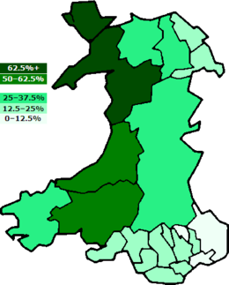
Мови
Всі основні мови, якими розмовляють у Сполученому Королівстві належать до сім'ї індоєвропейських мов.
Із сучасних мов найранішими є дві форми кельтської мови: гельська мова (з якої походить ірландська,шотландська (гельська) та менська) і бритська мова (з якої походить відроджувана корнська та сучасна валлійська мови). Серед сучасних кельтських мов валлійська мова є найпоширенішою: приблизно одна п'ята частина від загальної чисельності населення Уельсу вважає її рідною, і вона є обов'язковим предметом у школах Уельсу. Більшість носіїв шотландської мови серед мешканців Зовнішніх Гебридських островів і Ская.

Slide 13
Релігія
У Сполученому Королівстві з'явилися різні християнські напрямки через розкол церкви протягом століть. Найбільша з них з'явилася в Англії в 16-му сторіччі, коли Генріх VIII відхилив верховенство папи римського. Цей розрив із Римом полегшив ухвалення деяких протестантських доктрин та утворенняангліканської церкви, яка стала державною церквою Англії, хоча римський католицизм зберіг прихильників. У Шотландії Реформація дала початок шотландській церкві, якою управляли органи місцевого самоуправління, які складались з міністрів і старійшин, а не єпископів, як було прийнято в Англії.Римський католицизм в Ірландії був майже не потривожений цими подіями, але на території, що пізніше стали називати Північною Ірландією, англіканські і шотландські (пресвітеріанські) церкви мали багато прихильників. У 17-му столітті подальші схизми розділили англіканську церкву, в особливості, пуританський рух, який дав початок так званим нонконформістським сектам, як, наприклад баптистській і конгреґаціоналістській. Релігійні відродження середини 18-го сторіччя дали Уельсу форму протестантства близько зв'язану з уельською мовою; Пресвітеріанська Церква Уельсу (або Кальвінійський Методизм) залишається найзначнішою релігійною організацією в князівстві.

Slide 14
Висновок:
Велика Британія — одна з найбільш економічно високорозвинених індустріальних країн світу. Розташована біля північно-західного узбережжя континентальної Європи. Клімат в країні вологий і м’який. Сполучене королівство — конституційна монархія, яку очолює король або королева.
Всі основні мови, якими розмовляють у Сполученому Королівстві належать до сім'ї індоєвропейських мов. Релігія – католицизм.

